Slide 1

Децентрализованные биржи как основа и будущее криптовалютных финансовых систем.
deex.exchange
alpha.deex.exchange

Slide 2
От биткоина до ICO лихорадки
2009 - появление Биткоина и начало эпохи блокчейна
2010 - открытие первой криптобиржи всего с одним активом
2017 - количество цифровых активов выросло до 1900+ (по данным coinmarketcap).
количество торговых площадок - 300+
количество проведенных ICO - 900+
2018 - начинается эпоха децентрализованных бирж

Slide 3
Почему децентрализация
Надежность хранения средств пользователей
Меньше рисков атак хакеров и влияния правительств
Ваши средства принадлежат только вам
Отсутствие единого центра управления, влияющего на процессы

Slide 4
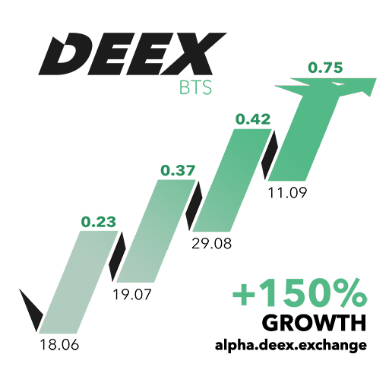
Почему DEEX
Пока многие крупные централизованные биржи только собираются выпускать свои децентрализованные версии, мы уже сделали надежную и удобную площадку.
DEEX в фактах и цифрах.
- более 15 тысяч трейдеров в месяц
- на падающем рынке deex наиболее стабильный токен, который смог за 3 месяца показать 150% рост стоимости - в ближайшем будет реализован функционал, которого нет ни у одного конкурента (2fa, облачные ноды, стелс-транзакции) - возможность покупки токенов за фиатные средства

Slide 5
Станьте частью децентрализованного будущего вместе с DEEX!
info@deex.exchange Telegram @deex_exchange @deexexchange

